Slide 1
Caratula
Liceo Compu-Marquet
Jornada Matutina
Danny Javier Osorio Zamora
5to. Bachillerato en Computación con Orientación Científica
Sección A
Clave 24

Slide 2

Mantenimiento Deductivo
Un sistema deductivo (también nombrado como aparato deductivo de un sistema formal) está constituido de axiomas y reglas de inferencia que pueden ser usados para derivar los teoremas del sistema.
Tal sistema deductivo tiene como propósito preservar ciertas cualidades deductivas en las fórmulas que son expresas en el sistema. Normalmente la calidad en la cual estamos preocupados es la verdad en oposición a la falsedad. No obstante, otras modalidades, tales como justificación o creencia, pueden ser preservadas alternativamente.

Slide 3
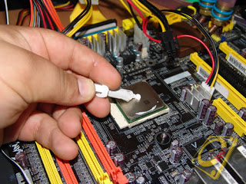

A fin de mantener su integridad deductiva, un aparato deductivo debe ser definido sin referencia a ninguna interpretación pretendida del lenguaje. El objetivo es garantizar que cada línea de un cálculo lógico es meramente una consecuencia lógica de las líneas que la preceden. No debería haber ningún elemento perteneciente a cualquier interpretación del lenguaje encubierto en la naturaleza deductiva del sistema.

Slide 4
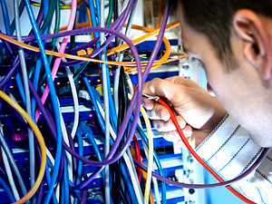
Mantenimiento deductivo o Búsqueda de fallas. Inspeccionan las funciones ocultas, con cierta periodicidad, para ver si han fallado y, en caso de falla, reacondicionarlas. (Falla funcional). El servicio de mantenimiento deductivo se realiza para detectar posibles fallas o conflictos que pueden presentarse en el hardware o el software. Para la prestación de este servicio debemos contar con herramientas de software de última tecnología para obtener un diagnóstico preciso y acertado del funcionamiento actual de los equipos de cómputo. Este servicio tiene como fin certificar que los equipos de cómputo estén en óptimas condiciones para el desempeño de sus funciones. Mantenimiento correctivo o A la rotura. Consiste en reacondicionar o sustituir partes de los equipos, una vez que estos han sufrido fallas. A la Rotura, consiste en el reacondicionamiento o sustitución de partes en un equipo una vez que han fallado, es la reparación de la falla (falla funcional), ocurre de urgencia o emergencia

Slide 5
Mantenimiento Preventivo
En las operaciones de mantenimiento, el mantenimiento preventivo es el destinado a la conservación de equipos o instalaciones mediante la realización de revisión y reparación que garanticen su buen funcionamiento y fiabilidad. El mantenimiento preventivo se realiza en equipos en condiciones de funcionamiento, por oposición al mantenimiento correctivo que repara o pone en condiciones de funcionamiento aquellos que dejaron de funcionar o están dañados.
El primer objetivo del mantenimiento es evitar o mitigar las consecuencias de los fallos del equipo, logrando prevenir las incidencias antes de que estas ocurran. Las tareas de mantenimiento preventivo pueden incluir acciones como cambio de piezas desgastadas, cambios de aceites y lubricantes, etc. El mantenimiento preventivo debe evitar los fallos en el equipo antes de que estos ocurran.

Slide 6

El mantenimiento preventivo constituye una acción, o serie de acciones necesarias, para alargar la vida útil del equipo e instalaciones y prevenir la suspensión de las actividades laborales por imprevistos. Tiene como propósito planificar periodos de paralización de trabajo en momentos específicos, para inspeccionar y realizar las acciones de mantenimiento del equipo, con lo que se evitan reparaciones de emergencia.
Un mantenimiento planificado mejora la productividad hasta en 25 %, reduce 30 % los costos de mantenimiento y alarga la vida útil de la maquinaria y equipo hasta en un 50 %.
Los programas de mantenimiento preventivo tradicionales, están basados en el hecho de que los equipos e instalaciones funcionan ocho horas laborables al día y cuarenta horas laborables por semana. Si las máquinas y equipos funcionan por más tiempo, los programas se deben modificar adecuadamente para asegurar un mantenimiento apropiado y un equipo duradero.

Slide 7

El área de actividad del mantenimiento preventivo es de vital importancia en el ámbito de la ejecución de las operaciones en la industria de cualquier tamaño.
De un buen mantenimiento depende no sólo un funcionamiento eficiente de las instalaciones y las máquinas, sino que además, es preciso llevarlo a cabo con rigor para conseguir otros objetivos como el hacer que los equipos tengan periodos de vida útil duraderos, sin excederse en lo presupuestado para el mantenimiento.
Las estrategias convencionales de "reparar cuando se produzca la avería" ya no sirven. Fueron válidas en el pasado, pero ahora si se quiere ser productivo se tiene que ser consciente de que esperar a que se produzca la avería es incurrir en unos costos excesivamente elevados (pérdidas de producción, deficiencias en la calidad, tiempos muertos y pérdida de ganancias).

Slide 8
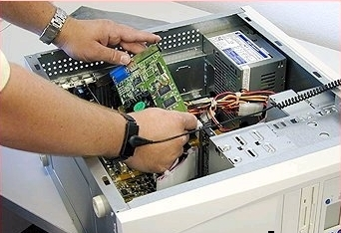
Mantenimiento Correctivo
Se denomina mantenimiento correctivo, aquel que corrige los defectos observados en los equipamientos o instalaciones, es la forma más básica de mantenimiento y consiste en localizar averías o defectos y corregirlos o repararlos. Históricamente es el primer concepto de mantenimiento y el único hasta la Primera Guerra Mundial, dada la simplicidad de las máquinas, equipamientos e instalaciones de la época. El mantenimiento era sinónimo de reparar aquello que estaba averiado.
Este mantenimiento que se realiza luego que ocurra una falla o avería en el equipo que por su naturaleza no pueden planificarse en el tiempo, presenta costos por reparación y repuestos no presupuestadas, pues puede implicar el cambio de algunas piezas del equipo en caso de ser necesario.

Slide 9
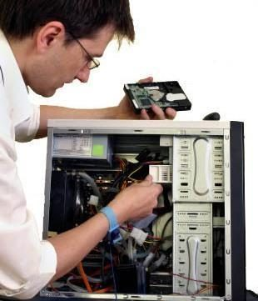
Como mantenimiento correctivo se denomina aquel que se realiza con la finalidad de reparar fallos o defectos que se presenten en equipos y maquinarias.
Como tal, es la forma más básica de brindar mantenimiento, pues supone simplemente reparar aquello que se ha descompuesto. En este sentido, el mantenimiento correctivo es un proceso que consiste básicamente en localizar y corregir las averías o desperfectos que estén impidiendo que la máquina realice su función de manera normal.

Slide 10
Conclusiones

Slide 11
Mantenimiento Deductivo
mitigar las consecuencias de los fallos del equipo
El mantenimiento preventivo debe evitar los fallos en el equipo antes de que estos ocurran.
Mantenimiento Preventivo
está constituido de axiomas y reglas de inferencia que pueden ser usados para derivar los teoremas del sistema.
al sistema deductivo tiene como propósito preservar ciertas cualidades deductivas en las fórmulas que son expresas en el sistema
Mantenimiento Correctivo
aquel que corrige los defectos observados en los equipamientos o instalaciones
consiste en localizar averías o defectos y corregirlos o repararlos

